Slide 1
Практическое занятие № 1
Институт: Технологий управления Кафедра: Наилучших доступных технологий и регуляторных практик Дисциплина: Технологии личностного роста Преподаватель: Петросян Ш.Г.

Slide 2
Введение в курс дисциплины
Оповещение по порядку и формату работы
Формирования запроса обучающихся: проведение интервью
Опрос - знакомство 1) Что для Вас представляет личностный рост?
2) Какие имеются актуальные задачи в области личностного роста? Личный кейс/ вопросы, которые интересно представить и разобрать с рефлексией
3) Какие есть ожидания от изучаемой дисциплины?
3) Какие выделяете текущие барьеры для личностного роста ?
4) Имеете ли представление о рынке труда для освоения профессии после окончания университета?
5) Имеете ли сформированную интересующую тематику для подготовки ВКР?
6) Что является приоритетом при выборе места работы?

Slide 3
Практическая работа по технике ИКИГАЙ
Первые упоминания термина «икигай» относятся к VIII веку нашей эры и встречаются в древних японских текстах. Существует гипотеза, что понятие «икигай» появилось ещё в эпоху Хэйан (794–1185 гг.) Слово «икигай» пришло в Россию из Японии, дословно его можно перевести как «причина жить». Для японцев икигай — это философия жизни, а в России его больше рассматривают как коучинговую технику по поиску смысла жизни.
Чтобы найти свой икигай, нужно ответить на 4 вопроса:
Что мне нравится?
Чем я могу быть полезен обществу?
Что принесет мне деньги?
Что у меня получается?

Slide 4
Практическая работа по технике ИКИГАЙ
Хитрость в том, что нужно найти общий ответ для всех вопросов. То есть найти в жизни то, что вам нравится, получается (уже умеете или можете научиться), приносит доход вам и пользу окружающим. Кажется, что это известная формула «хочу, могу и надо», но японцы пошли дальше и рассказали, что будет при совпадении части пунктов:
Нравится + получается + приносит деньги = удовлетворенность собой и жизнью, но иногда хочется большей реализованности, осмысленности жизни и ее наполненности.
Получается + приносит деньги + полезно для общества = комфортная жизнь, но иногда на человека нападает тоска. «Вроде бы, все хорошо, но чего-то не хватает».
Нравится + получается + полезно для общества = гордость за себя, ощущение наполненности жизнью, но мучают финансовые проблемы.
А так обычно выглядят в жизни сочетания только двух элементов:
Получается + приносит доход = работа.
Получается + нравится = страсть.
Нравится + приносит пользу обществу = миссия.
Полезно для общества + приносит деньги = призвание.
Важно, чтобы совпали все 4 элемента: нравится, получается, полезно для общества, оплачивается. На первый взгляд это просто, однако на самом деле сложнее. Поэтому в жизни встречается так много успешных, но несчастных специалистов. Хорошая новость в том, что каждый человек может найти свой икигай.

Slide 5
Принципы икигай
Эктор Гарсия (Кирай) и Франсеск Миральес, которые общались с жителями Окинавы, составили такой список:
Оставайтесь активными. Человек, отказывающийся от любимого дела, может утратить смысл жизни. Поэтому жители Окинавы уверены: даже после выхода на пенсию важно продолжать заниматься тем, что приносит радость и совершенствовать свои навыки.
Воспринимайте всё спокойно. Спешка и стресс снижают качество жизни. Если отказаться от постоянной гонки, можно увидеть жизнь с новой, яркой стороны.
Не переедайте. Переедание ведёт к развитию различных заболеваний. Поэтому в еде важна умеренность и сбалансированный рацион.
Окружите себя друзьями. Общение с друзьями и другие социальные связи дают чувство безопасности, общности, что позитивно влияет на состояние здоровья. Об этом же говорят и исследования.
Улучшите свою физическую форму. Организму необходимы ежедневные физические упражнения, чтобы поддерживать здоровье и бодрость на долгое время. К тому же во время занятий спортом вырабатываются эндорфины — так называемые гормоны счастья. Эти вещества оказывают успокаивающее и обезболивающее воздействие, тем самым снижая стресс и риск сердечно-сосудистых заболеваний.
Улыбайтесь. Это не только красиво, но и полезно для здоровья. Улыбка тоже вызывает выработку эндорфинов.
Проводите время на природе. Любование природой приносит не только эстетическое удовольствие — это отличное упражнение для замедления, дистанцирования от быстрого темпа жизни. Такая практика помогает перезагрузить мозг, находящийся в напряжении.
Благодарите. Практика благодарности — один из популярнейших практик в психотерапии. Она помогает снизить тревогу и улучшить сон. Благодаря написанию благодарностей человек учится понимать свои эмоции и слышать чувства, что ведёт к формированию осознанности.
Живите настоящим. Не жалейте о прошлом и не бойтесь будущего, концентрируйтесь на сегодняшнем дне. Умение быть в моменте переводит фокус внимания на себя, свои ощущения и чувства, выводя из режима «автопилота», свойственного современному человеку.
Следуйте своему икигай. Следование своему икигай делает человека счастливее. Найденный смысл будет придавать сил и мотивации двигаться в выбранном направлении.

Slide 6
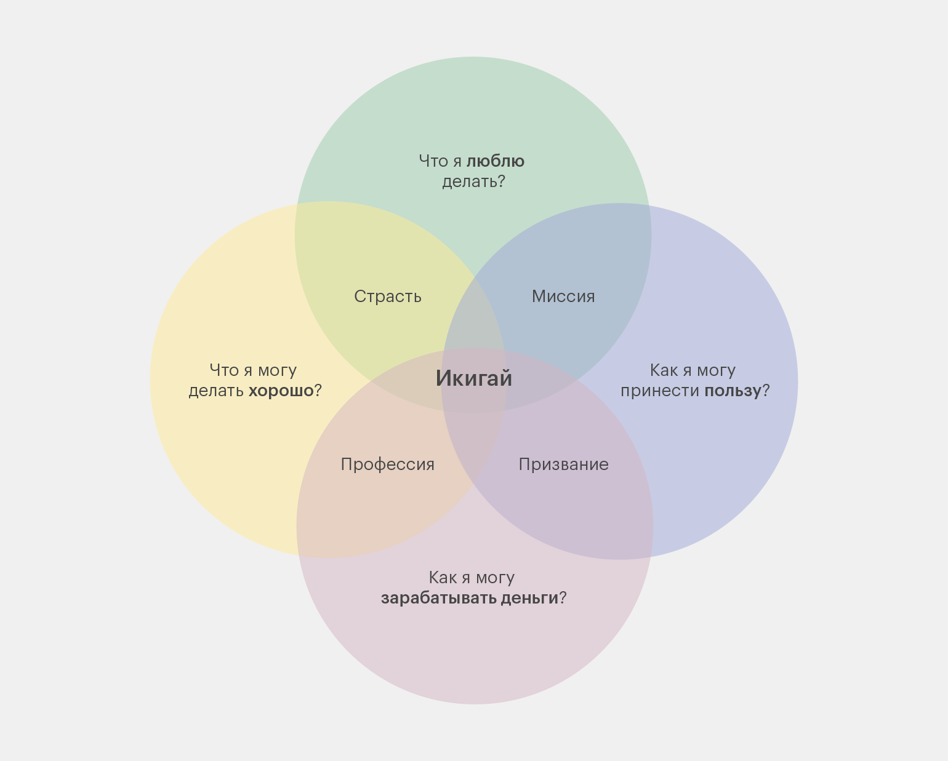
Практическая работа по технике ИКИГАЙ
Провести самостоятельно работу по технике Икигай, представив в табличной форме отчеты на 4 вопроса: -что я могу делать хорошо
-что я люблю делать
-как я могу принести пользу
-как я могу зарабатывать деньги

Slide 7
Спасибо!
По вопросам обращаться к преподавателю
Петросян Шушанне Геворковне Контакты: ТГ @Shushanna108
shpetrosyan@data-economy.ru

